Slide 1

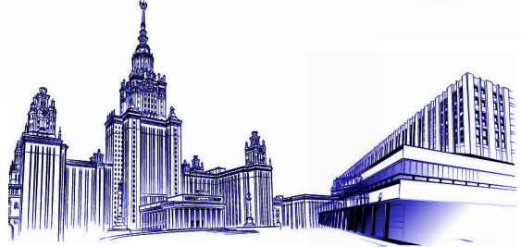
Факультет вычислительной математики и кибернетики
МГУ имени М.В. Ломоносова
Программа профессиональной переподготовки «Разработчик профессионально ориентированных компьютерных технологий»
Алгоритмы поиска минимального остовного дерева на графе
Notes:
06.02.02 About VMK faculty
06.02.02 About VMK faculty
06.02.02 About VMK faculty

Slide 2
Задача поиска минимального остовного дерева на графе
*Теорема:
Пусть G=(V, E) является связным неориентированным графом с действительной весовой функцией w, определенной на E. Пусть A – подмножество E, которое входит в некоторое минимальное остовное дерево G, (S, V-S) — любой разрез G, согласованный с A, а (u, v) – легкое ребро, пересекающее разрез (S, V-S). Тогда ребро (u, v) является безопасным для A.
MST-KRUSKAL(G, w)
...
for каждого ребра (u, v)∈G.E
if FIND-SET(u) ≠ FIND-SET(v)
A=A∪{(u, v)}
UNION(u, v)
...
MST-PRIM(G, w, r)
...
Q = G.V
while Q ≠ ∅
u = EXTRACT-MIN(Q)
for каждой вершины v∈G.Adj[u]
if v∈Q и w(u, v) < v.key
v.π = u
v.key = w(u, v)
...
Ключевая структура:
непересекающиеся множества
Ключевая структура:
очередь с приоритетами
* Т. Кормен и др. Алгоритмы: построение и анализ, 3-е изд.: Пер. с англ. - СПб.: ООО «Диалектика», 2020

Slide 3
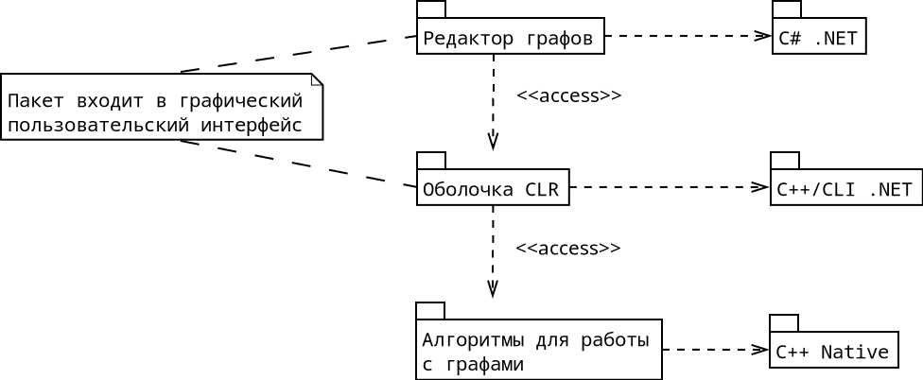
Структура программной системы
Диаграмма пакетов UML*
* Г Буч и др., «Введение в UML от создателей языка. 2-е изд.»: Пер. с англ. Мухин Н. - М.: ДМК Пресс, 2015.

Slide 4
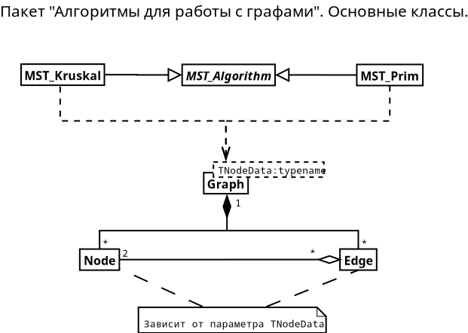

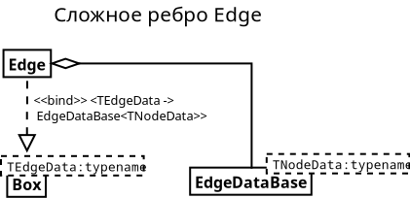
Пакет «Алгоритмы для работы с графами»
Диаграммы классов UML

Slide 5
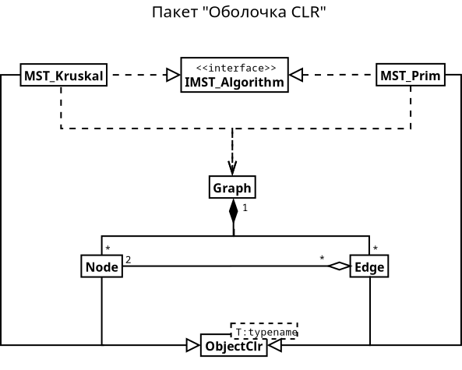
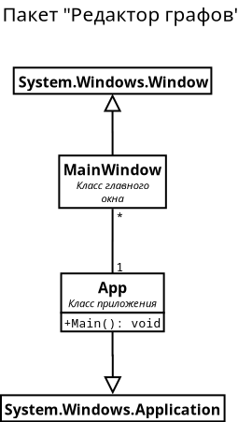
Графический интерфейс
Диаграммы классов UML

Slide 6
Реализация алгоритмов
Алгоритм Крускала: реализация непересекающихся множеств
*Лес деревьев с эвристиками объединения по рангу и сжатием пути – наиболее быстрая реализация
Реализация с использованием контейнеров стандартной библиотеки
Тип элементов:
*Время работы: O(m), где m – количество операций объединения
std::vector
+
+
+
+
+
std::unordered_set - множество
0
1
2
3
4
int – индекс множества
std::unordered_map
1
2
3
4
5
int – id вершины
*Время работы: O(m lg m)
* Т. Кормен и др. Алгоритмы: построение и анализ, 3-е изд.: Пер. с англ. - СПб.: ООО «Диалектика», 2020

Slide 7
Реализация алгоритмов
Алгоритм Прима: реализация невозрастающей очереди с приоритетами
*Бинарная пирамида
Реализация с использованием стандартной библиотеки
*Время работы: O( lg m ), где m – количество элементов в очереди
std::map
Ссылка на вершину
Класс Queue_key
Класс Queue_key содержит переменные:
key - double – вес ребра
id – int – идентификатор вершины
**Время работы: O( lg m )
* Т. Кормен и др. Алгоритмы: построение и анализ, 3-е изд.: Пер. с англ. - СПб.: ООО «Диалектика», 2020
** Стандартная библиотека C++ https://en.cppreference.com/w/cpp/standard_library

Slide 8
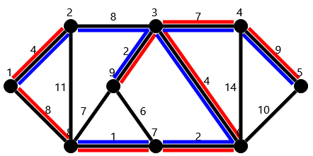
Тестирование программной системы
Тестирование выполнено с использованием графов с 3-мя, 4-мя и 9-ю вершинами
*Пример графа с 9-ю вершинами: красные ребра – алгоритм Крускала
синие ребра – алгоритм Прима
* Т. Кормен и др. Алгоритмы: построение и анализ, 3-е изд.: Пер. с англ. - СПб.: ООО «Диалектика», 2020

Slide 9
Время работы алгоритмов
Разреженные графы
Плотные графы

Slide 10
Выводы
Разработана программная система, позволяющая находить минимальные остовные деревья графов с использованием алгоритмов Крускала и Прима
Разработан графический интерфейс, который позволяет интерактивно конструировать графы и отображать найденные минимальные остовные деревья на экране
Сделан анализ кода, который реализует алгоритмы Крускала и Прима, и измерено время работы алгоритмов. Результаты измерений показывают, что асимптотическая зависимость времени работы алгоритмов от количества ребер в графе имеет вид |E| lg |E|

